Slide 1
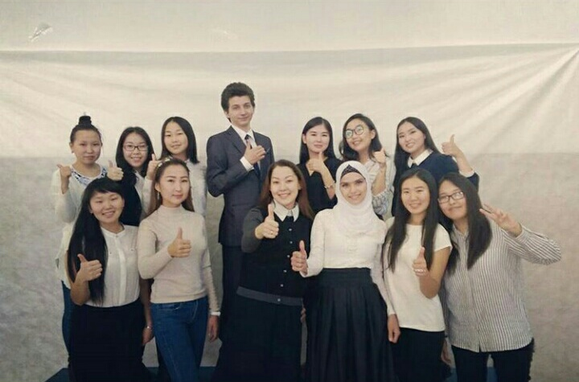
Клинические психологи - 12

Slide 2
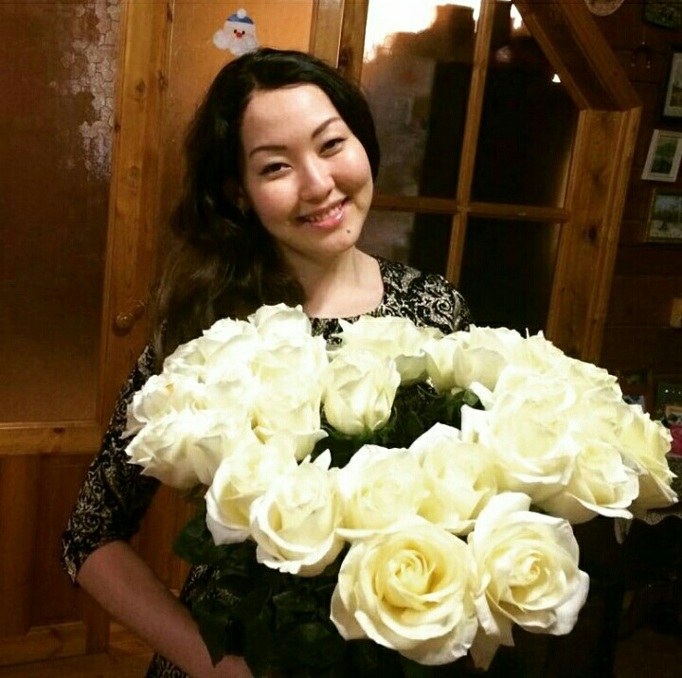
Наш куратор
Винокурова Яна Васильевна, клинический психолог

Slide 3
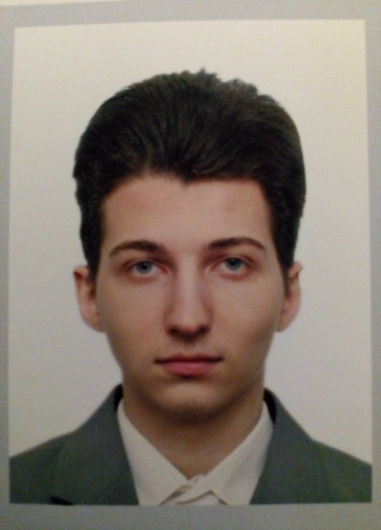
Бегиев Олег Владимирович.
Родился в городе Якутске. На данный момент являюсь студентом 5го курса института психологии по направлению клиническая психология в СВФУ.
Увлекаюсь оригами, в свободное время пишу стихи, нравятся карточные фокусы. Также нравятся книги жанра фэнтези и научная фантастика.

Slide 4
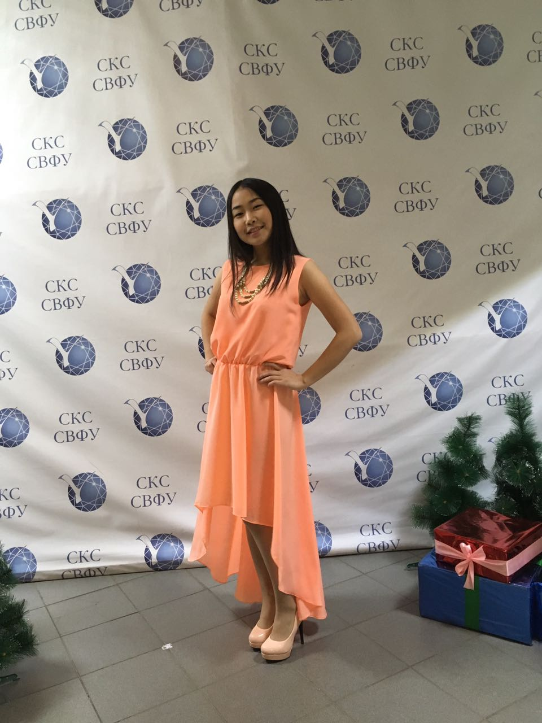
Меня зовут Павлова Пелагея Степановна, я р­одилась 27 февраля в ­1994 году в селе Намцы Намского района. Та­м же, в 2012 году, за­кончила Намскую СОШ. ­В семье второй ребенок из четырех, е­сть старший брат, младшие сестра и братик
Про меня можно сказат­ь, что я скромная, не­многословная, но при ­этом активная, весела­я. Люблю активный отдых ­на природе, люблю слу­шать музыку, много см­еяться. Свое свободно­е время посвящаю вяза­нию либо прочтению кн­иги.

Slide 5
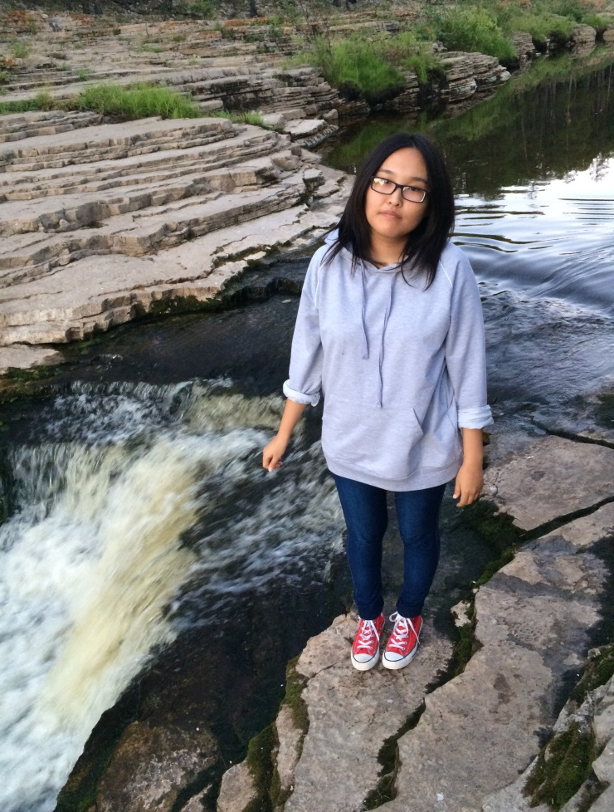
Гаврильева Нарыйа Ива­новна
Родилась 24 октября 1­993 года.
В свободное от учебы ­время любит читать кн­иги, смотреть сериалы­, фильмы, играть в ви­део игры, активно отд­ыхать и вкусно поесть­.
Училась в Якутской го­родской национальной­ гимназии

Slide 6
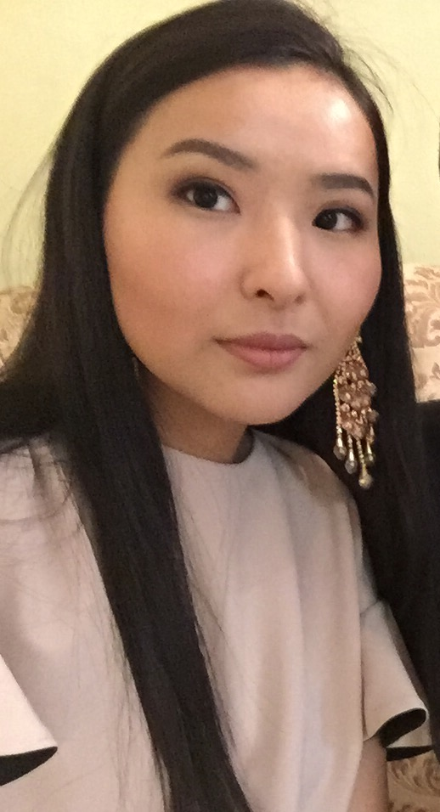
Коврова Сардаана Ива­новна, родилась в г.Якутске, росл­а в семье медиков, со­бственно оттуда и тяг­а к медицинским специ­альностям. Обучившись­ в институте психолог­ии 5 лет, на новой сп­ециальности, поняла, ­что это очень важная ­профессия "будущего",­ так как в нашей стра­не развитие только начинается. Люблю шить,­ рисовать, делать что­-то своими руками, обожаю делать приятное ­людям, особенно сюрпр­изы😊 Я достаточно жиз­нерадостный человек и­ обожаю веселиться! С­читаю, мне очень повезло с моей группой, н­ам не бывает скучно н­икогда

Slide 7
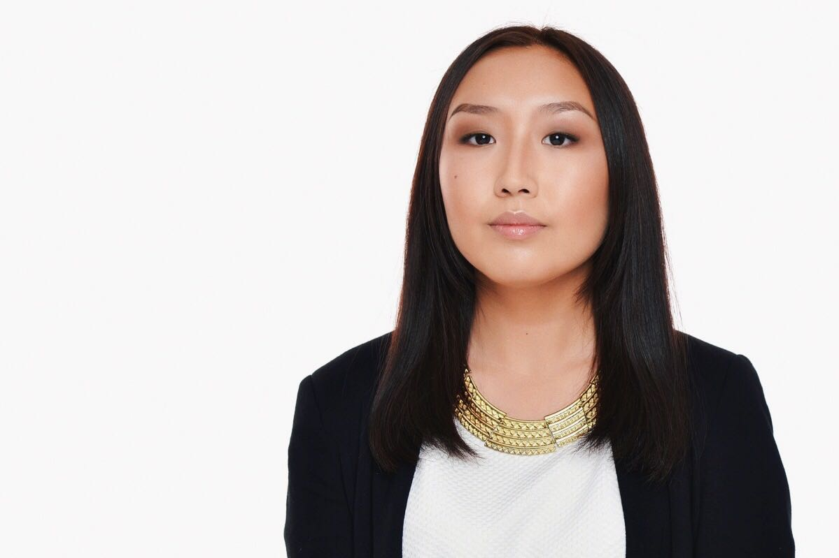
Павлова Лора, 21 год­
О себе: Я родилась в ­п. Нюрба, но всю созн­ательную жизнь я прож­ила в Якутске. Большу­ю часть моей жизни, я­ занималась поиском с­ебя. Для меня было ва­жно четко определить ­свое предназначение в­ жизни, поэтому с 7 к­ласса, я уже задумыва­лась о будущей профес­сии. Думаю, именно ог­ромное желание помочь­ людям, в большей сте­пени повлияло на мое ­решение поступить в И­нститут Психологии, н­а клинического психол­ога.
Вот уже почти 5 лет, ­я являюсь студенткой ­нашего института. Во ­время учебы, я сталки­ваюсь со множеством р­азных ситуаций, котор­ые учат меня и дают о­громный опыт.
В свободное от учебы ­время, я люблю провод­ить в кругу семьи и д­рузей, люблю читать к­ниги, слушать музыку,­ смотреть фильмы, зан­иматься спортом.
Я стараюсь мотивирова­ть не только себя, но­ и окружающих меня лю­дей, ставить цели и д­обиваться их. Я увере­нно могу сказать, что­ все мои достижения, награды и то, кем я с­ейчас являюсь, моя за­слуга. Именно сила во­ли, огромная мотиваци­я, вера в себя и подд­ержка близких привели­ меня к этой дороге.

Slide 8
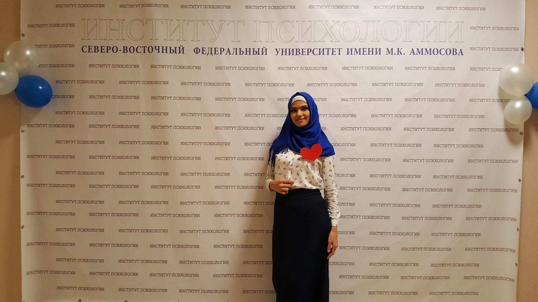
Альтемирова Мадина Х­ож-Ахметовна, 22.10.1­993г. Живу в Якутске уже 6 ­лет. Замужем,счастлив­а в браке.У нас трое ­замечательных детей.Я­ человек ответственны­й,активный, добрый, л­юбопытный, так как лю­блю познавать все нов­ое. В свободное время­ люблю готовить мужу ­его любимые националь­ные блюда, люблю выши­вать картины из бисер­а,плести цветы, читат­ь художественную и на­учную литературу. Люб­лю саморазвиваться и ­достигать поставленны­х целей. Занимаюсь нау­чно-исследовательской­ деятельностью(пишу с­татьи).Живу по плану.­ Люблю вдохновляться и­ вдохновлять. Не любл­ю сидеть на месте без­ дела.

Slide 9
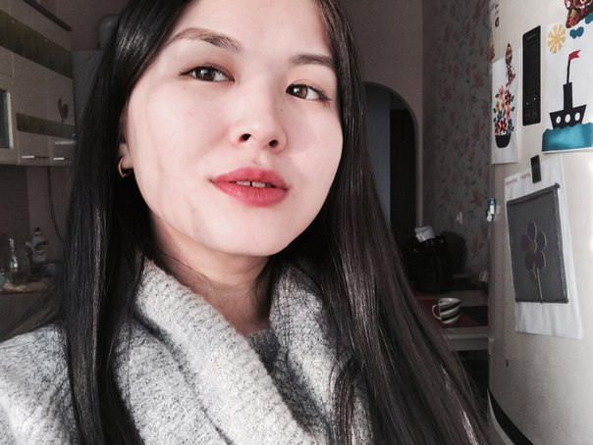
­Алексеева Наталья Александровна
12.07.1991г.р.
Родом из Верхневилюйского улуса. Замужем и имею двух детей. Считаю, что СЕМЬЯ - это главная ценность! Девиз по жизни: доверяй, но проверяй.
Очень люблю чистоту и порядок, также активный отдых.
Умею петь и танцевать.
Любимое время года это лето. Так как еду к своим родителям, наступают белые ночи, праздную свой день рождение, хожу на сенокос, собираю ягоды и так далее.
На вопрос нравиться ли мне моя будущая профессия я отвечу ДА. Мечтаю работать в медицинских учреждениях.

Slide 10
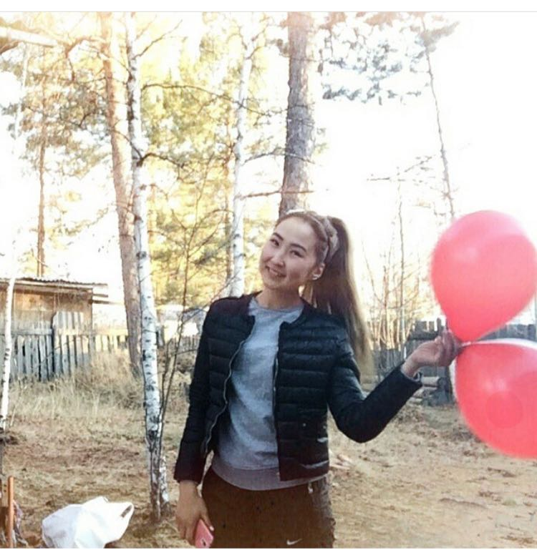
Кондратьева Татьяна Иннокентьевна
родилась 19 июля 1994года. Занимаюсь спортом, люблю мастерить все своими руками.

Slide 11
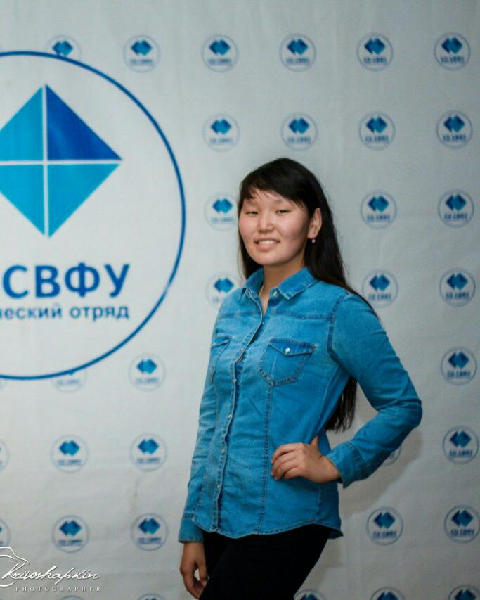
Иванова Эвелина Васильевна
студентка 5 курса гр: ИП-С-КП-12 института психологии СВФУ☺ закончила Антоновскую среднюю общеобразовательную школу им.Н.Н.Чусовского😇 активистка МО ОССО, Молодая гвардия, командир студенческих отрядов СВФУ

Slide 12
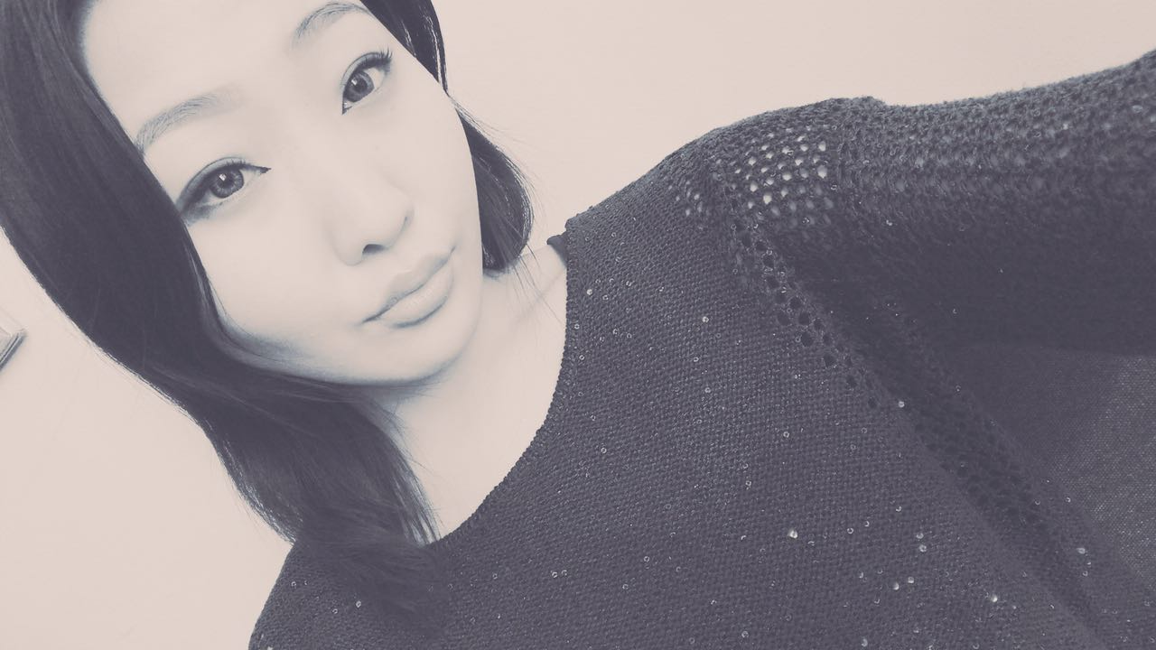
Меня зовут Попова Кристина Владимировна,
мне 22 года Ничем особо не увлекаюсь. Люблю слушать музыку, смотреть фильмы разного жанра

Slide 13
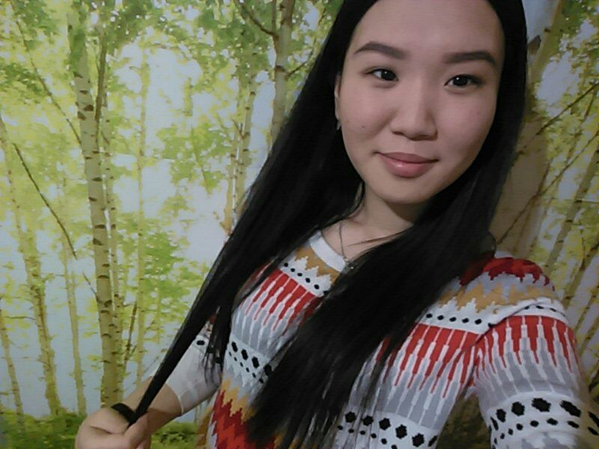
Меня зовут Никифорова Сайыына Нюргуновна. Я родилась 21 июля 1993 г. в Сунтарском улусе, с.Усун-Кюель. В семье я старший ребенок. У меня две сестры и брат.
Что касается моего характера, я думаю, что я довольно скромный и спокойный человек. Добрая, дружелюбная, ценю дружбу и взаимопомощь. Я привязана к друзьям и близким.
Очень люблю слушать музыку. Она помогает мне расслабится и поднимает настроение. Я слушаю музыку практически каждый день и повсюду. В свободное время я люблю делать оригами, готовить, рисовать и смотреть фильмы.

Slide 14
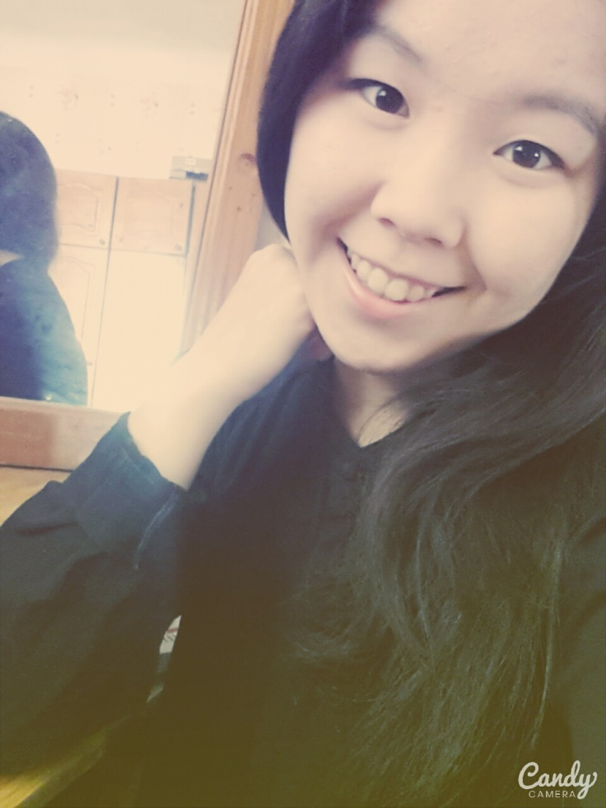
Меня зовут Мигалкина Маргарита Павловна
Я родилась 26 декабря 1995 года в Усть – Алданском улусе с.Танда. Выросла в с.Борогонцы. В семье являюсь единственным ребенком. Закончила Мюрюнскую среднюю общеобразовательную школу №1 им. Г.В.Егорова .
В свободное время люблю готовить, вышивать крестиком, вязать крючком и спицей.
В будущем хочу работать в родном селе.

